Slide 1


Cloud Computer e Web Services em Linux
Professor MSc. Heleno Cardoso

Slide 2
Aula 07 Cloud Computer Microsoft AZURE
Professor MSc. Heleno Cardoso

Slide 3
Microsoft AZURE
Plataforma de nuvem pública de serviços de cloud computing oferecida pela AZURE.
O que é Azure e para que serve?
Oferece uma ampla coleção de serviços, incluindo PaaS, IaaS, SaaS, DBaaS e funcionalidades de serviços de bancos de dados gerenciados.
https://azure.microsoft.com/
https://azurecharts.com/

Slide 4
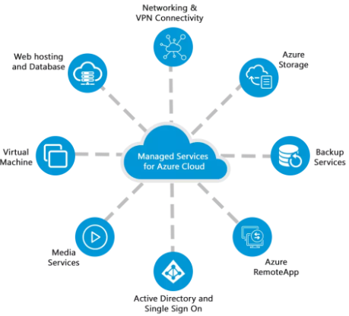
Recursos Computacionais AZURE

Slide 5
Registro.br
O Registro.br é o departamento do NIC.br responsável pelas atividades de registro e manutenção dos nomes de domínios “.br.”
https://www.nic.br/pagina/nicbr-atividades-registro-br/159/
Também executa serviço de distribuição de endereços IPv4 e IPv6 e de números de Sistemas Autônomos (ASN) no país.
https://registro.br/
Whois (Informações do dono do domínio)
https://registro.br/tecnologia/ferramentas/whois/

Slide 6
Leitura Específica
[1] O que é Microsoft Azure? Veja como funciona e preços do serviço de nuvem
Disponível em: https://www.techtudo.com.br/listas/2020/07/o-que-e-microsoft-azure-veja-como-funciona-e-precos-do-servico-de-nuvem.ghtml
[2] Microsoft AZURE
Disponível em: https://cloud.techdata.dk/media/microsoft/salgskort/migrate-workloads-to-azure/ms-playcard-migrate-workloads-to-azure.pdf

Slide 7
Aprenda+
[1] Como funciona o Microsoft Azure?
Disponível em: https://learn.microsoft.com/pt-br/azure/cloud-adoption-framework/get-started/what-is-azure
[2] AZ-900 Microsoft Azure Fundamentals
Disponível em: https://www.youtube.com/watch?v=4ub1uGKQK6U

Slide 8
Dinâmica/Atividades (AVA)
Quiz Microsoft AZURE
https://azurecharts.com/quiz
https://learn.microsoft.com/en-us/certifications/resources/az-900-sample-questions
Registrar/Publicar domínio AZURE
Registro.br
AZURE DNS
Dúvidas MongoDB Atlas/Compass IDE (Acesso Remoto)

Slide 9
Referências Bibliográficas
[1] AZURE, Microsft. Microsoft azure. línea]. Available: https://docs. microsoft. com/es-es/azure/virtual-machines/linux/quick-createportal.[Último acceso: 10 Diciembre 2017], 2016.
[2] COPELAND, Marshall et al. Microsoft azure and cloud computing. Microsoft Azure: Planning, Deploying, and Managing Your Data center in the Cloud, p. 3-26, 2015.
[3] CHAPPELL, David et al. Introducing the windows azure platform. David Chappell & Associates White Paper, 2010.

Slide 10
Cloud Computer e Web Services em Linux
Professor M.Sc. Heleno Cardoso

